Slide 1
第一章 Python语言概述

Slide 2
本章要点：
Python语言概述
Python语言版本和开发环境
下载和安装Python
使用Python解释器解释执行Python程序
使用文本编辑器和命令行编写和执行Python源文件程序
使用集成开发环境IDLE编写和执行Python源文件程序
在线帮助和相关资源

Slide 3
Python简史
Python原意：大蟒蛇
发明者：Guido von Rossum
第一个Python编译器在1991年诞生，使用C语言实现，可以调用C语言编写的库文件。
Python的语法大多源于C语言，但其风格受到了ABC语言的影响。
Python形成了强大的社区力量 ，有丰富的标准库和第三方包支持。

Slide 4

1989年荷兰CWI（Centrum voor Wiskunde en Informatica，国家数学和计算机科学研究院）的Guido开始设计Python语言的编译/解释器。Python这个名字来自于Guido所挚爱的电视剧Monty Python's Flying Circus。
1991年，第一个用C语言实现的Python编译器/解释器诞生。

Slide 5
最初的Python完全由Guido开发。随着Python得到Guido同事们的欢迎，他们迅速地反馈使用意见，并参与到Python的改进。随后，Python拓展到CWI之外。
Python将许多机器层面上的实现细节隐藏，交给编译器处理。Python程序员可以花更多的时间用于思考程序的逻辑，而不是具体的实现细节。这一特征使得Python开始流行，尤其是在非计算机专业领域得到更加广泛的关注。

Slide 6
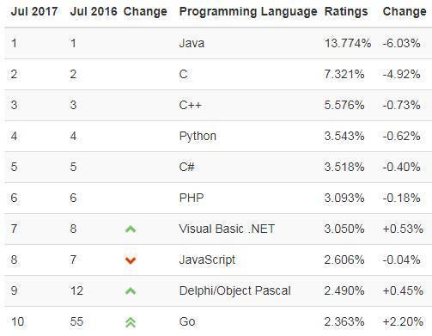
TIOBE编程语言排行榜

Slide 7
Python语言概述
是一种解释型、面向对象的编程语言
是一个开源语言，拥有大量的库，可以高效地开发各种应用程序
Python语言的应用范围
操作系统管理、科学计算、Web应用、图形用户界面（GUI）开发、其他（游戏开发等）

Slide 8
Python的语言特点
可扩展：Python是一门解释型语言，文本文件等同于可执行的代码。另外，Python支持多种语言的扩展。
语法精简：Python的语言设计使得Python程序短小精悍，并且有很高的可读性。
跨平台：Python通过Python解释器来解释运行，支持跨平台。
动态语言：Python具有一定的动态性，与JS、Perl等语言类似，变量不需要明确声明，直接赋值就可以使用变量。
面向对象：Python语言具有很强的面向对象特性。
具有丰富的数据结构：Python内置的数据结构丰富而强大，包括元组、列表、字典、集合等。内置数据结构简化了程序设计，缩短了代码长度，并且符号简明易懂，方便使用和维护。
健壮性：Python提供了异常处理机制、堆栈跟踪机制和垃圾回收机制。
强大的社区支持：Python语言因其出色的品质，受到专业与业余编程人士的广泛推崇。许多爱好者和第三方组织也在积极地为Python提供实用库。

Slide 9
Python语言版本和开发环境
2个主要版本：Python 2和Python 3
Python 3在设计时，没有考虑向下兼容
Python语言的实现：Python解释器
Python语言的集成开发环境
IDLE（内置）、PyCharm（推荐）、Eclipse + Pydev插件、Visual Studio + Python Tools for Visual Studio

Slide 10
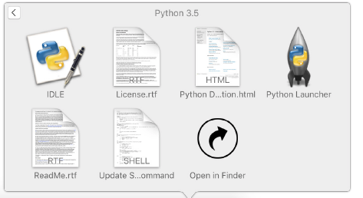
下载和安装Python
【例1.1】下载Python安装程序
http://www.python.org/downloads
【例1.2】安装Python应用程序

Slide 11
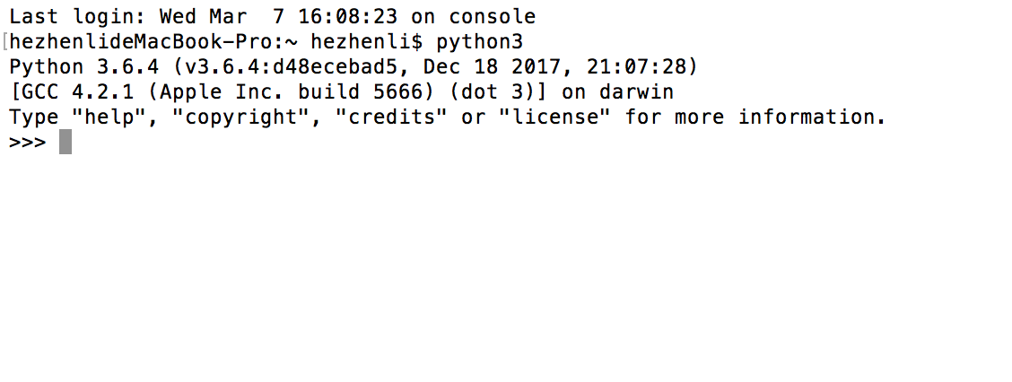
使用Python命令行
在mac命令窗口中输入python3即可打开命令行。
在命令行中可以直接向解释器输入语句来执行。在命令行中会看到符号“>>>”。这是Python语句提示符，也是输入Python语句的位置。
可以将Python命令行作为简单的计算器使用。

Slide 12
安装和管理Python扩展包
Python 3包含pip和setuptools库
pip用于安装管理Python扩展包
setuptools用于发布Python包
pip的典型应用是从PyPI（Python Package Index）上安装Python第三方包 https://pypi.python.org/pypi
【例1.3】更新pip和setuptools包
python3 -m pip install -U pip steptools
【例1.4】安装NumPy包
python3 -m pip install NumPy
【例1.5】安装Matplotlib包
python3 -m pip install Matplotlib

Slide 13
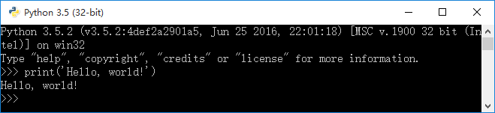
使用Python解释器解释执行Python程序（1）
【例1.6】运行Python解释器
【开始】|【所有应用】|Python3.6
【例1.7】输出Hello world!
Python解释器的提示符为：>>>

Slide 14
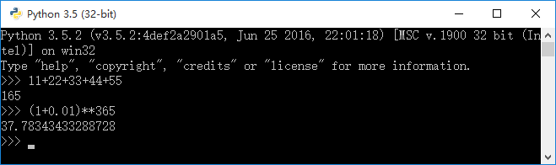


使用Python解释器解释执行Python程序（2）
【例1.8】使用Python解释器进行数学运算
【例1.9】使用解释器环境中特殊变量：_
【例1.10】同时运行多个表达式
【例1.11】关闭Python解释器
输入quit()命令；
或者直接关闭命令行窗口

Slide 15
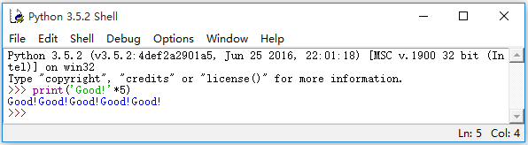
运行Python集成开发环境IDLE（1）
【例1.12】运行Python内置集成开发环境IDLE
“开始”|“所有应用”| Python 3. 6| IDLE (Python 3.6)
【例1.13】使用集成开发环境IDLE解释执行Python语句

Slide 16
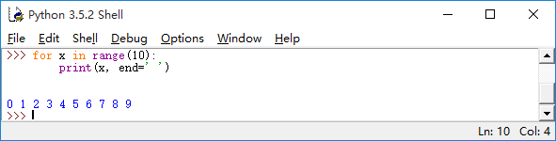
运行Python集成开发环境IDLE（2）
【例1.14】使用IDLE执行多行代码
打印0到9范围的数字，分隔符为空格
【例1.15】关闭IDLE
输入quit()命令；或者直接关闭IDLE窗口，均可以关闭Python解释器

Slide 17
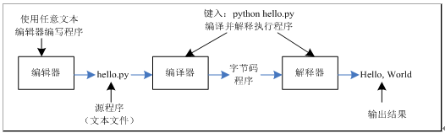
使用文本编辑器和命令行编写和执行Python源文件程序(1)
将Python程序编写成文本文件（ .py ）
编写Python源代码文件程序、并通过Python编译器/解释器的执行程序的流程

Slide 18
Python解释器与JAVA虚拟机的区别
它们是一样的么？
一样但是也不完全一样。
一样是因为他们都是解释器，解释并运行代码。不一样是因为JAVA虚拟机需要将JAVA代码编译成可执行代码，也就是.class文件运行。但是Python解释器没有这个过程，直接运行了代码。但是Python解释器总需要将Python代码编译为机器代码吧？是的。但是解释器并没有将这个过程公开给Python程序员。这是透明的。

Slide 19
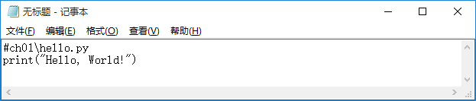
使用文本编辑器和命令行编写和执行Python源文件程序(2)
【例1.16】使用文本编辑器（记事本）编写Hello world程序
Hello world程序（hello.py）源代码分析
第1行为注释。以符号#开始，到行尾结束
第2行调用内置库的函数print，输出：Hello, World

Slide 20
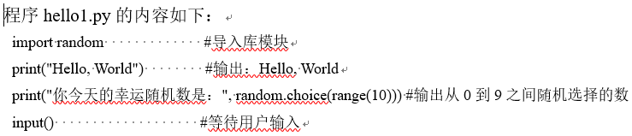
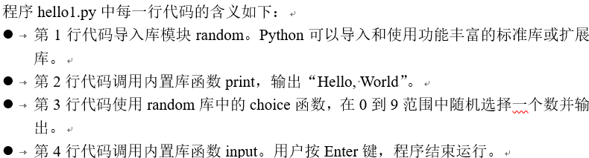

使用文本编辑器和命令行编写和执行Python源文件程序(4)
【例1.18】运行hello1.py
在资源管理器中，双击

Slide 21


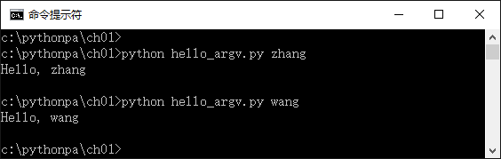
使用文本编辑器和命令行编写和执行Python源文件程序(5)
【例1.19】命令行参数示例（hello_argv.py）

Slide 22
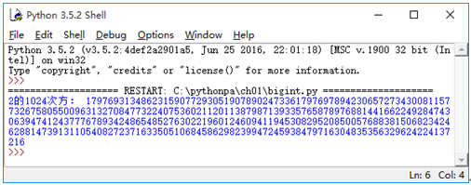

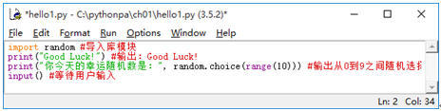
使用集成开发环境IDLE编写和执行Python源文件程序
【例1.20】使用IDLE编写求解2的1024次方的程序
【例1.21】使用IDLE编辑hello1.py程序

Slide 23
在线帮助和相关资源
Python交互式帮助系统
直接键入help()函数可进入交互式帮助系统
键入help(object)可获取关于object对象的帮助信息
【例1.22】使用Python交互式帮助系统示例
Python文档： Python语言及标准模块的详细参考信息
【例1.23】使用Python文档
Python官网： https://www.python.org/
Python扩展库索引： https://pypi.python.org/

Slide 24
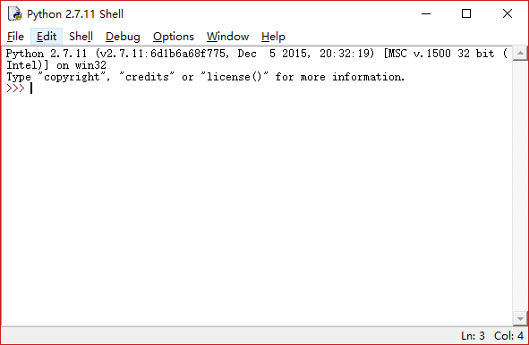
Python的开发工具
IDLE：IDLE是开发Python程序的基本IDE，在安装Python环境后，IDLE可自动被装入系统，具备基本的IDE的功能。IDLE使用Python的Tkinter模块编写，其基本功能包括语法加亮、段落缩进、基本文本编辑、Tab键控制、调试程序等。

Slide 25
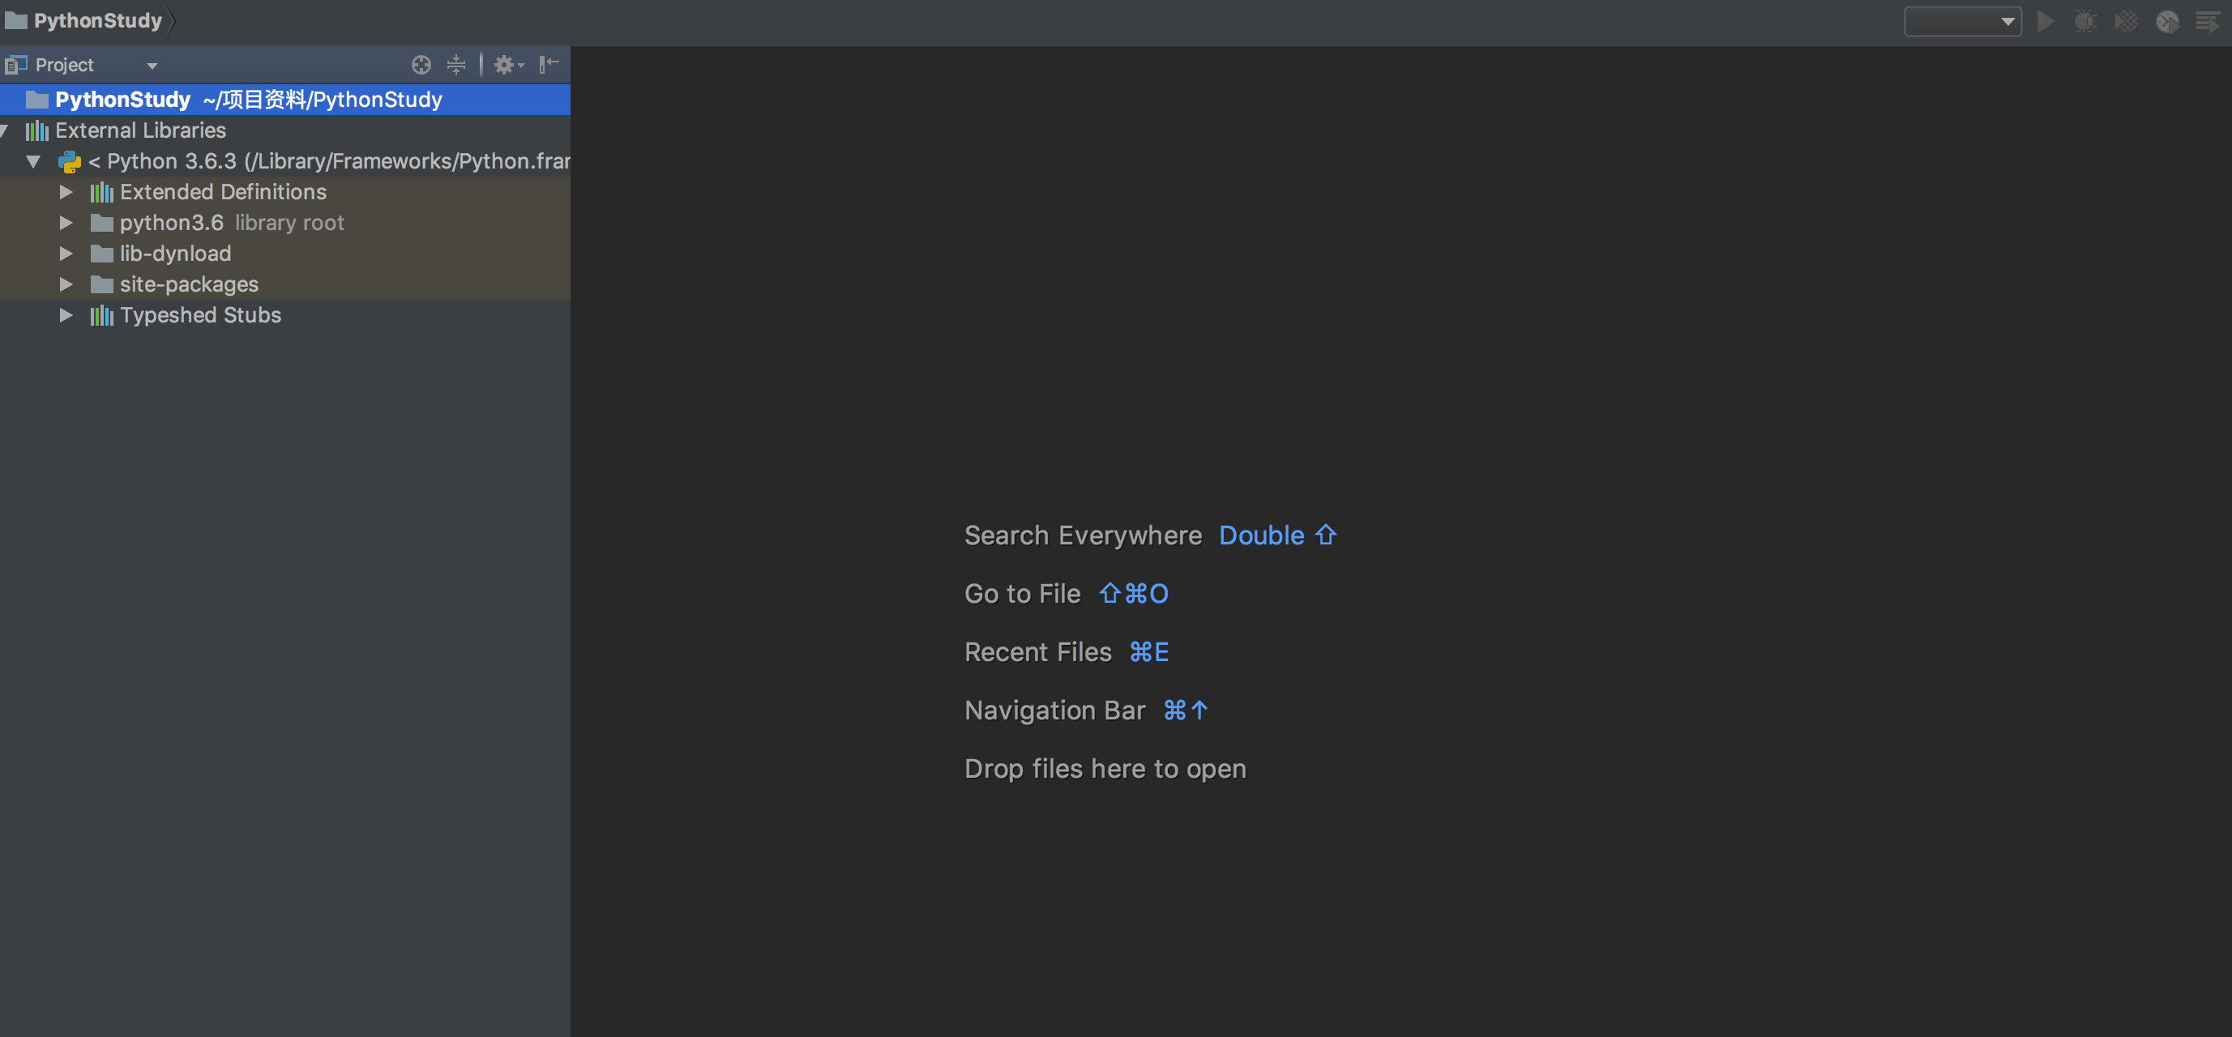
Python的开发工具
PyCharm：首先，PyCharm具有一般IDE具备的功能，如调试、语法高亮、Project管理、代码跳转、智能提示、自动完成、单元测试、版本控制等。此外，PyCharm还提供了一些很好的用于Django开发的功能，同时，其支持Google App Engine和IronPython。

Slide 26
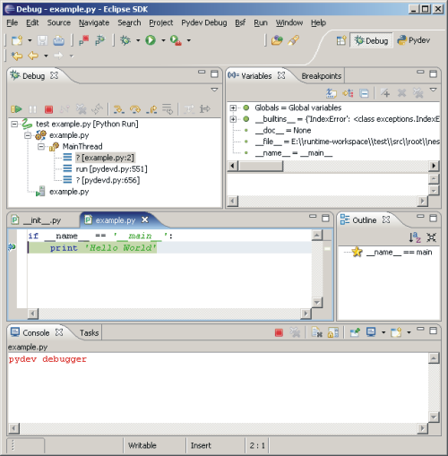
Python的开发工具
Eclipse：Eclipse是用Java语言开发的一个集成开发环境，而且是一个开源项目。Eclipse具有很好的扩展性，不但其原生程序可以作为Java的IDE，还有大量插件来支持其他语言的开发。在Eclipse平台上安装PyDev插件就可以进行Python的开发工作了。

Slide 27
Python的编码规范
命名规则：对不同类型的标识符使用不同格式以进行区分。
变量名、包名、模块名通常采用小写字母开头。当其由多个单词构成时一般采用小写字母开始的驼峰表示法，如universityStudent；也有人习惯采用以下画线来分隔的全小写形式，如student_data_list。Python中没有真正的常量。程序员一般使用全大写、下画线分隔的变量名来提醒自己“这是一个常量”，如MAX_CONNECTION_COUNT。
类名首字母采用大写字母，多个单词使用驼峰表示法，如StudentInfo。对象（实例）的命名方法遵循一般变量的命名规则。
函数名一般采用小写字母，可以使用下画线分隔各个单词（如async_connect），也可以使用驼峰命名法（如asyncConnect）。
最重要的命名规则是，选取的名称应该能够清楚地说明该变量、函数、类、模块等所包含的意义，如radius、connectToDatabase、EmployeeInfo等，而不要采用简单的字母排列来表示，如a、b、x、y、z等。
统一命名规则有很多好处。开发团队中统一命名规则便于统一代码的风格，理解不同程序员编写的代码，增强代码的可读性。规则并不是绝对的，统一规则、采用含义明确的名称才是指定规则的原因。

Slide 28
Python的编码规范
代码缩进：Python对代码缩进要求非常严格，这是因为Python中的缩进代表程序块的作用域。如果程序中采用了错误的代码缩进，程序将抛出一系列IndentationError。代码缩进有两种方式，一种是采用制表符（即键盘上的Tab键），另一种是采用若干个空格。
使用空行分隔代码：函数或语句块之间可以使用空行来分隔，以分开两段不同功能或含义的代码，增强代码的可读性。
语句的分隔：C、Java等语言使用分号来标识一个语句的结束。Python也支持分号作为一行语句的结束标志，但Python并不推荐使用分号，而是直接使用换行来表示语句的结束。Python同样支持在多行中书写一条语句，此时需要使用反斜杠（\）添加到行末。

Slide 29
Python 3.x与2.x的区别
Python 3.x默认使用UTF-8编码
print()函数代替了print语句
完全的面向对象
用视图和迭代器代替了列表
比较运算中的改变
整数类型的改变
字符串的改变
取消了file数据类型
异常处理的改变
其他主要的语法改变

Slide 30
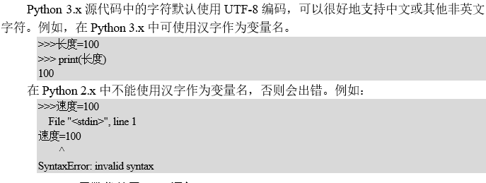
①Python 3.x默认使用UTF-8编码

Slide 31
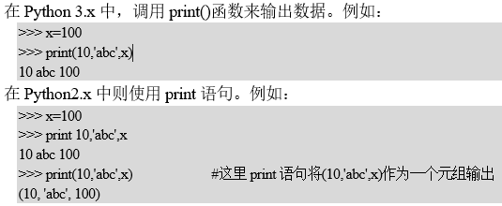
②print()函数代替了print语句

Slide 32
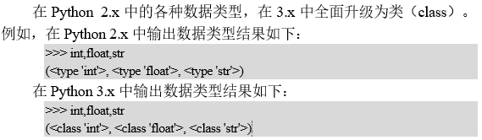
③完全的面向对象

Slide 33
④用视图和迭代器代替了列表
下面的常用方法或函数在Python 2.x中返回列表，在3.x中有多改变。
字典的keys()、items()和values()方法用返回视图代替了列表，2.x中的iterkeys()、iteritems()和itervalues()不再支持。
map()、filter()和zip()函数用返回迭代器代替了列表。

Slide 34
⑤比较运算中的改变
比较运算的主要改变如下。
用!=代替了<>。
比较运算<、<=、>=和>在无法比较两个数据大小顺序时，会产生TypeError异常。
在Python 2.x中，1 < ''、0 > None、len <= len等运算返回False，而在3.x中则产生TypeError异常。
在==和!=中，不兼容类型的数据视为不相等。

Slide 35
⑥整数类型的改变
整数类型的主要改变如下。
取消了long类型，整数类型只有int一种。不再支持用后缀l或L表示长整数。
在Python 3.x中，/（除法）运算返回浮点数（float类型）。2.x中两个整数的/运算返回整数（截断了小数部分）。
整数不再限制大小，删除sys模块中的maxint（最大整数）常量。
不再支持以数字0开头的八进制常量（如012），而改成用前缀“0o”表示（如0o12）。

Slide 36

⑦字符串的改变
在Python 2.x中，字符串中的字符默认为单字节（8位），字符串的类型可分为str和unicdoe两种。带前缀串前缀“u”或“U”的字符串为unicdoe类型，其他的字符（包含带前缀串前缀“b”“B”“r”或“R”的字符串）为str类型。所有的字符串在输出时会将包含的字符直接输出。例如：

Slide 37

⑦字符串的改变
在Python 3.x中，字符默认为Unicode字符，即双字节字符。字符串的数据类型分为str和bytes两种。仍可使用字符串前缀“u”或“U”，但会被忽略。
在Python 3.x中，字符串前缀“b”或“B”表示二进制字符串，其类型为bytes。例如：

Slide 38
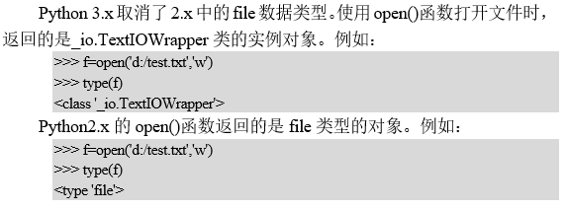
⑧取消了file数据类型

Slide 39
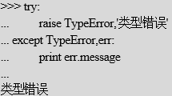
⑨异常处理的改变
在Python 3.x中，异常处理的改变主要如下。
所有异常都从BaseException继承，并删除了StardardError异常。
取消了异常类的序列行为和.message属性。
用raise Exception(args)代替raise Exception, args语法
捕获异常的语法改变，引入了as关键字。
在Python 2.x中，用下面的代码捕捉和处理异常。

Slide 40
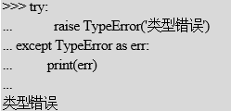
⑨异常处理的改变
在Python 3.x中，用下面的代码捕捉和处理异常。

Slide 41
⑩其他语法改变
其他主要的语法改变如下。
加入了键词加入“as”和“with”。
增加了常量“True”“False”和“None”。
加入nonlocal语句。使用noclocal x声明x为函数外部的变量。
删除了raw_input()，用input()代替。
去除元组参数解包。不能像def(a, (b, c)):pass这样定义函数了。
增加了2进制字面量，如 '0b110110110'。bin()函数可返回整数的2进制字符串。
扩展的可迭代解包。在Python 3.X 里，“a, b, *x = seq”和“*x, a = seq”都是合法的，只要求两点“x”是list。
对象和“seq”是可迭代的。
面向对象引入了抽象基类。
类的迭代器方法next()改名为__next__()，并增加内置函数next()，用以调用迭代器的__next__()方法。

Slide 42
Python程序的运行方式
1.计算机程序设计语言的分类
机器语言
计算机内部只能识别用0、1表示的二进制代码，计算机能够直接识别和执行的二进制指令的集合称为机器语言。机器语言的优点是直接执行、运行速度快。其缺点是程序员需要记忆二进制机器指令，编程难度大、容易出错、程序难以阅读和调试。
汇编语言
为了克服机器语言的缺点，产生了用与代码指令实际含义相近的英文缩写词、字母和数字等符号来取代指令代码（例如ADD表示加法运算、MOV表示数据传递），这就是汇编语言。所以，汇编语言是一种用助记符表示的仍然面向机器的计算机语言。

Slide 43
Python程序的运行方式
1.计算机程序设计语言的分类
高级语句
机器语言和汇编语言都是面向计算机硬件，对机器过分依赖，要求程序员对计算机硬件结构及其工作原理都十分熟悉。随着计算机技术的发展，人们开始采用一些与人类自然语言更接近、计算机能够接受、规则明确、自然直观和通用易学的计算机语言来编写程序。这种与自然语言相近并为计算机所接受和执行的计算机语言称高级语言。
目前，广泛使用的Python、Java、C、C++、C#等语言均属于高级语言。

Slide 44
Python程序的运行方式
2.计算机程序的运行方式
解释方式
解释方式是指源程序进入计算机时，翻译程序逐条翻译程序指令，每翻译一条指令便立即执行。
编译方式
编译方式是指源程序输入计算机后，翻译程序首先将整个程序翻译成用机器语言表示的目标程序，然后计算机再执行该目标程序，获得计算结果。解释方式不会产生目标程序。

Slide 45

Python程序的运行方式
3.Python程序的运行方式
程序
交互方式

Slide 46
Python程序的运行方式
4.Python的实现
Cpython
原始的、标准的Python实现方式通常称作CPython，前缀C表示它是用可移植的ANSI C语言实现。通常，从Python官方网站下载的Python属于CPython，不少Mac OS或Linux机器上预安装的Python也属于CPython。
Jython
Jython最早成为JPython，是Python在Java环境中的实现。Jython包含了Java类，它将Python源程序翻译成Java字节码，并通过Java虚拟机运行。Jython实现了Python与Java的无缝集成。利用Jython，在Python中可访问所有Java类，从而用于开发Web Applet和servlet，创建基于Java的GUI应用。

Slide 47
Python程序的运行方式
4.Python的实现
IronPython
IronPython是在微软的.NET平台上实现的Python。IronPython和CPython类似，提供了交互式命令行。在交互式命令行，可用Python访问所有.NET库

Slide 48
一个例子
from datetime import datetime
odds = [ 1, 3, 5, 7, 9, 11, 13, 15, 17, 19,21, 23, 25, 27, 29, 31, 33, 35, 37, 39,41, 43, 45, 47, 49, 51, 53, 55, 57, 59 ]
right_this_minute = datetime.today().minute
if right_this_minute in odds:
print("This minute seems a little odd.")
else:
print("Not an odd minute.")

